Slide 1

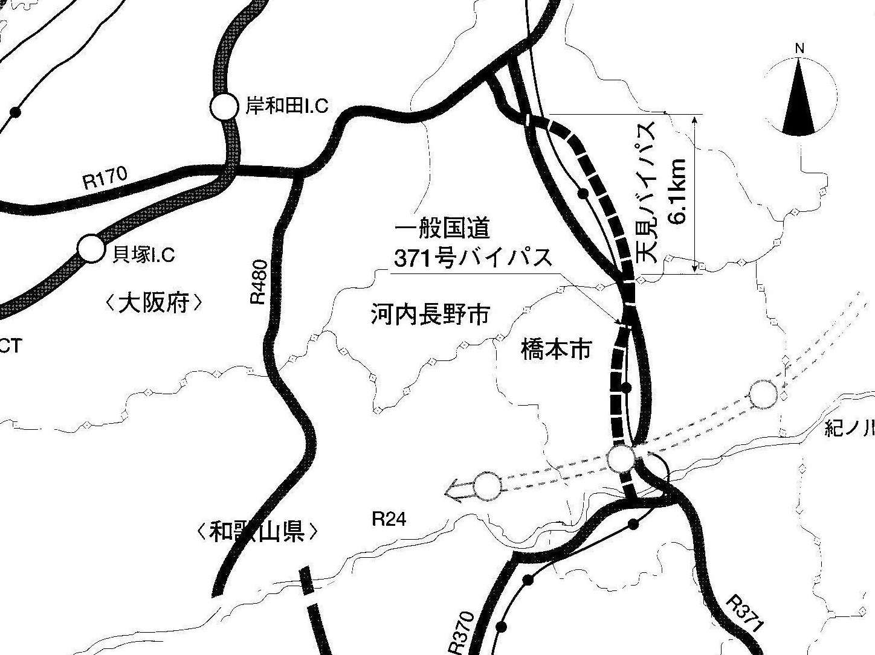
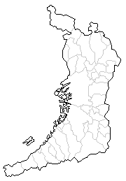
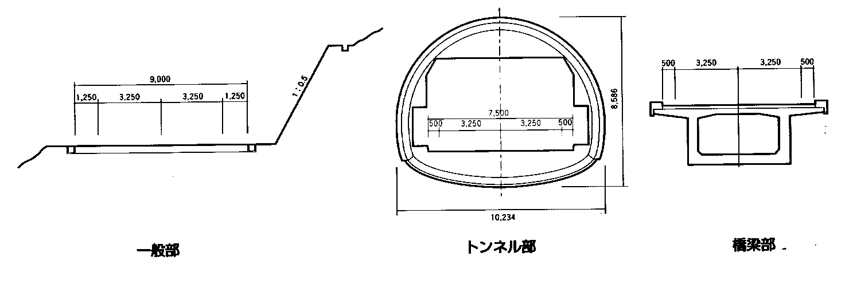
国道371号 石仏バイパス
事業概要
位置図
【事業目的・整備効果】
○本路線は、河内長野市を起点とし、和歌山県橋本市に至る府県間道路です。
○本計画区間の現道は、交通量が多いにもかかわらず狭隘部や急カーブが連続し
ていることから、新たにバイパスを整備することにより、交通渋滞解消と交通事故減
少を図るものです。
○これにより、大阪府と和歌山県の地域間連携の強化、物流の効率化及び地域の
活性化を図ることが目的です。
○本事業区間が、令和6年6月2日に供用しました。
【事業箇所】
河内長野市石仏～天見（和歌山県界）
【設計概要】
延長：6.1km(府県間全体延長7.1km) 幅員：7.5m~9.0m（2車線）
170
石仏バイパス
供用済み
L=6.1km
170
奈良県
大阪府
480
橋本バイパス
供用済み
事業箇所
京奈和自動車道
標準横断図
和歌山県
371
［単位：mm］
その他
【取組状況など】
☞こちらをご覧ください（富田土木事務所ホームページ）
【問い合わせ先】
都市整備部 道路室 道路整備課 建設グループ (06－6944－9276)

